Slide 1



Lập trình Java
Generic
GV Nguyễn Đắc Kiên

Slide 2
Nội dung
Khái niệm Generic
Ưu điểm Generic
Tạo class generic và method
Giới hạn kiểu dữ liệu
Các ký hiệu đại diện
Generic method
Generic Interface
Một số hạn chế

Slide 3
Khái niệm Generics
Thuật ngữ “Generics” nghĩa là tham số hóa kiểu dữ liệu. Tham số hóa kiểu dữ liệu rất quan trọng vì nó cho phép chúng ta tạo ra và sử dụng một class, interface, method với nhiều kiểu dữ liệu khác nhau.
Một class, interface hay một method mà thực hiện trên một kiểu tham số xác định thì gọi là generic.
cho phép định nghĩa các lớp, interface, và phương thức có thể hoạt động với bất kỳ kiểu dữ liệu nào mà không cần phải chỉ định kiểu dữ liệu cụ thể trước

Slide 4
Khái niệm Generics
Ví dụ: Sử dụng ArrayList với các kiểu dữ liệu khác nhau ArrayList mylist = new ArrayList(); mylist.add(10);
mylist.add(“Hello”); mylist.add(true); mylist.add(15.75);
Lấy ra:
int a = (Integer)mylist.get(0); String str = (String)mylist.get(1);

Slide 5

Khái niệm Generics
Ví dụ: Sử dụng ArrayList với các kiểu dữ liệu Integer
ArrayList <Integer> mylist = new ArrayList<Integer>();
mylist.add(10); mylist.add(“Hi”); mylist.add(true); mylist.add(15);
Lấy ra:
int a = mylist.get(0);
//error
//error
//error
//error

Slide 6
Khái niệm Generics
Ví dụ: Sử dụng ArrayList với các kiểu dữ liệu String
ArrayList <String> mylist = new ArrayList<String>();
mylist.add(“Hello”); mylist.add(“Goodbye”);
Lấy ra:
String str = mylist.get(0);

Slide 7

Ưu điểm của generic
Kiểm tra kiểu dữ liệu trong thời điểm dịch
Trình biên dịch Java áp dụng việc kiểm tra đoạn mã generic để phát hiện các vấn đề như vi phạm an toàn kiểu dữ liệu. Việc sửa lỗi tại thời gian biên dịch dễ dàng hơn nhiều khi sửa chữa lỗi tại thời điểm chạy chương trình.

Slide 8
Ưu điểm của generic
Không cần ép kiểu dữ liệu
Đoạn code sau đây không dùng generic nên phải ép kiểu: List list = new ArrayList();
list.add("hello");
String s = (String) list.get(0); //phải ép kiểu
Khi dùng generic, không cần ép kiểu: List<String> list = new ArrayList<String>(); list.add("hello");
String s = list.get(0); //không ép kiểu

Slide 9

Ưu điểm của generic
Cho phép người trình viên thực hiện các thuật toán tổng quát.
Bằng cách sử dụng generics, người lập trình có thể thực hiện các thuật toán tổng quát với các kiểu dữ liệu tùy chọn khác nhau, và nội dung đoạn code trở nên rõ ràng và dễ hiểu.

Slide 10
Tạo class generic và method
Quy ước đặt tên tham số kiểu cho Generics
Ký tự | Ý nghĩa
E | Element – phần tử
K | Key – khóa
V | Value – giá trị
T | Type – kiểu dữ liệu
N | Number – số

Slide 11
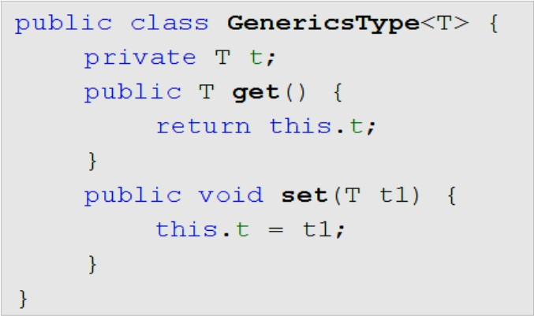
Tạo class generic và method
Tạo generics class với 1 tham số kiểu:

Slide 12
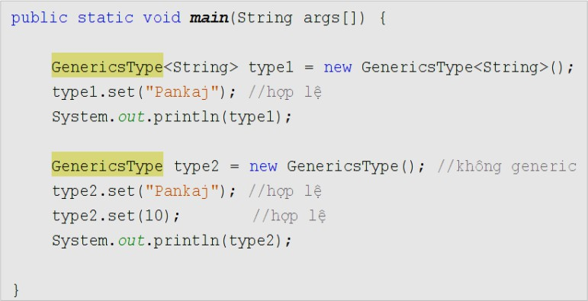
Tạo class generic và method
Tạo generics class với 1 tham số kiểu:

Slide 13
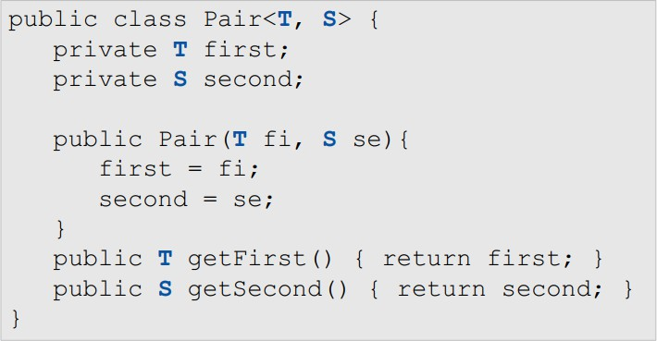
Tạo class generic và method
Tạo generics class với 2 tham số kiểu:

Slide 14
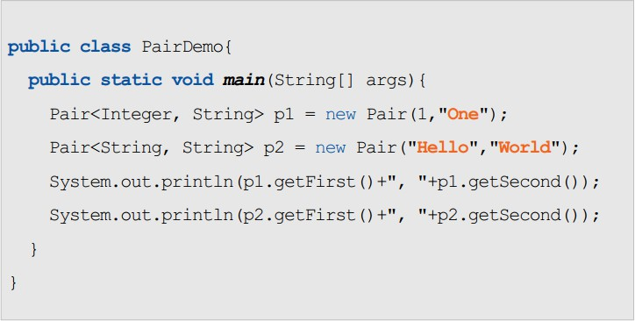
Tạo class generic và method
Tạo generics class với 2 tham số kiểu:

Slide 15
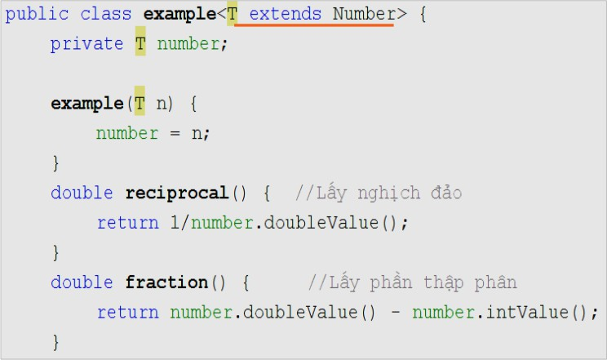
Giới hạn kiểu dữ liệu

Slide 16
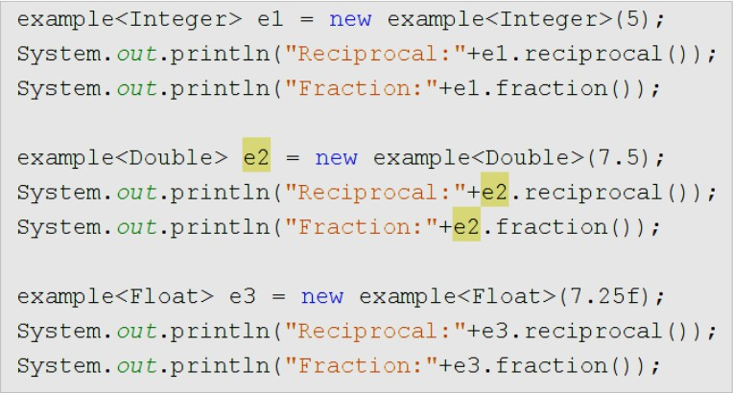
Giới hạn kiểu dữ liệu

Slide 17
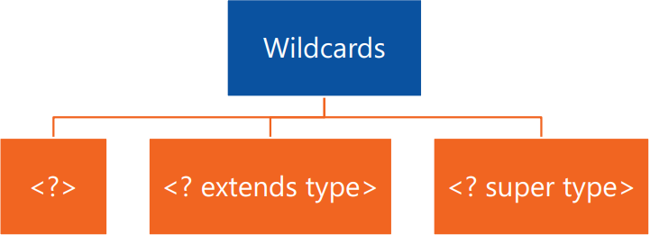
Các ký hiệu đại diện generic

Slide 18
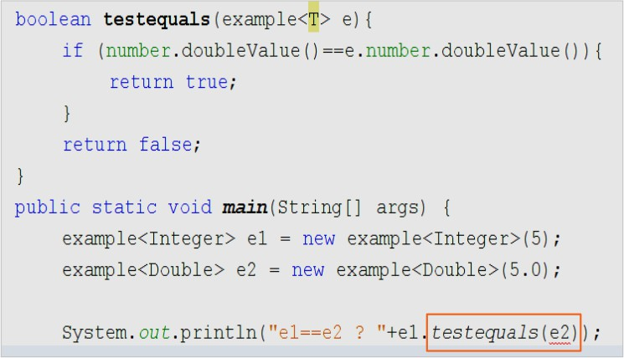
Các ký hiệu đại diện generic
Xét ví dụ sau:

Slide 19
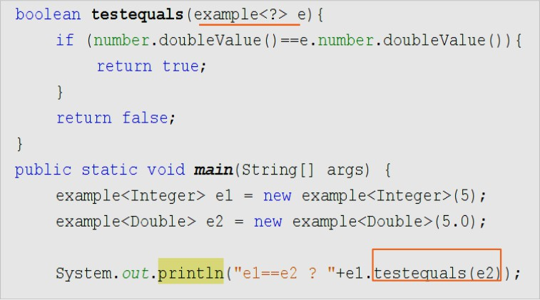
Các ký hiệu đại diện generic
Ký tự đại diện <?>

Slide 20
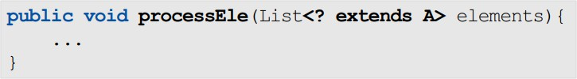
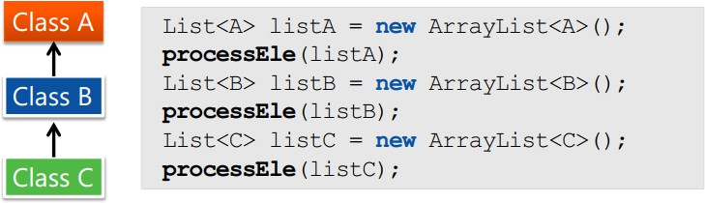
Các ký hiệu đại diện generic
Ký tự đại diện <? extends type>
Trong đó :

Slide 21
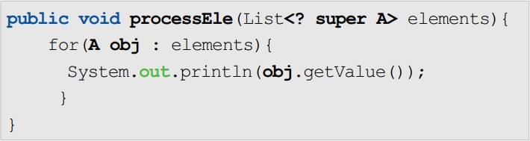
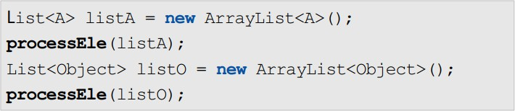
Các ký hiệu đại diện generic
Ký tự đại diện <? super type>

Slide 22
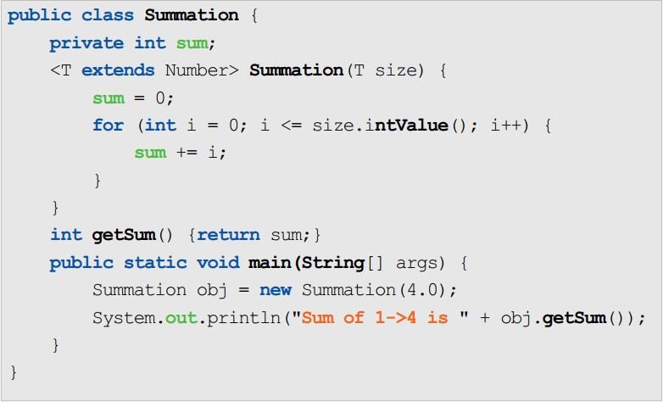
Generic Constructors

Slide 23
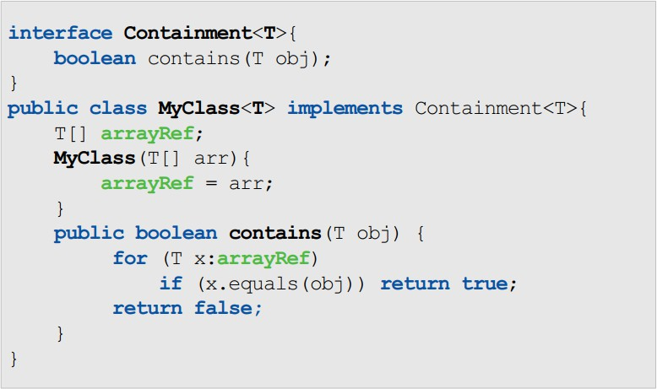
Generic Interfaces

Slide 24
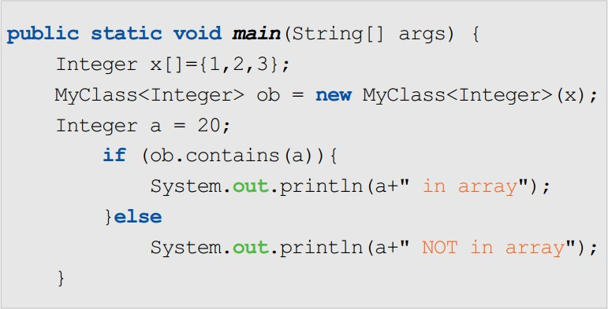
Generic Interfaces

Slide 25
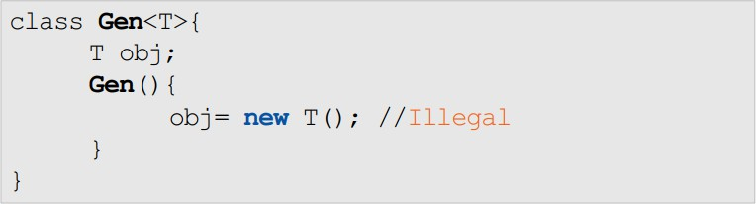
Một số hạn chế của Generic
Không thể khởi tạo generic với dữ liệu kiểu nguyên thủy
Không thể tạo instance cho kiểu dữ liệu

Slide 26
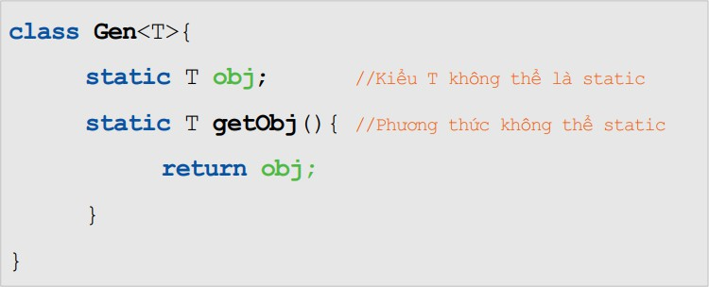
Một số hạn chế của Generic
Không thể là static trong class

Slide 27
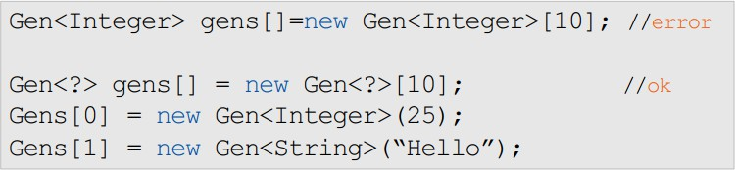
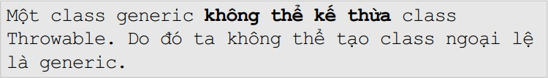
Một số hạn chế của Generic
Không thể tạo mảng
Giới hạn về ngoại lệ generic

Slide 28
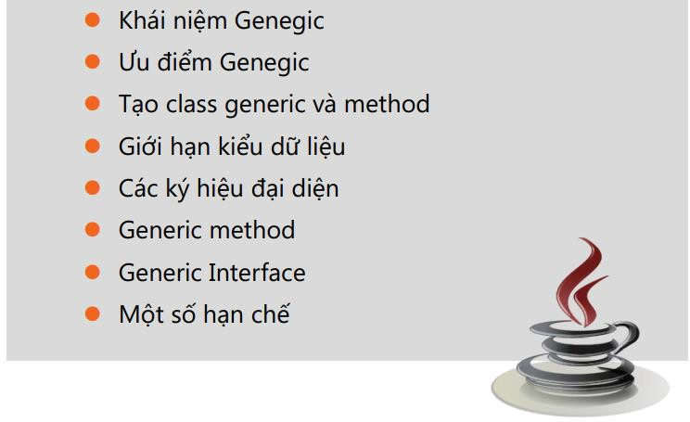
Tổng kết bài học

Slide 29
Bài tập thực hành
Bài 1: Tạo file exercise1.java, sử dụng ArrayList (import java.util), thực hiện các công việc sau:
Thêm vào ArrayList 1 số nguyên
Thêm vào ArrayList 1 số thực
Thêm vào ArrayList 1 giá trị Boolean
Thêm vào ArrayList 1 xâu ký tự
In ra màn hình 4 giá trị trên từ ArrayList

Slide 30
Bài tập thực hành
Bài 2: Tạo file exercise2.java, sử dụng ArrayList (import java.util), thực hiện các công việc sau:
Generic ArrayList là kiểu Integer (ArrayList<Integer> myarrr = new ArrayList<Integer>();)
Sử dụng vòng lặp để nhập các số từ 1 đến 10 vào mảng myarrr trên
Sử dụng vòng lặp để hiển thị các số từ 1 đến 10 từ mảng myarrr.

Slide 31
Bài tập thực hành
Bài 3: Tạo file student.java, có các thuộc tính id, name, age; Viết các phương thức setter, getter, constructors, toString.
Bài 4: Tạo file employee.java, có các thuộc tính id, name, salary; Viết các phương thức setter, getter, constructors, toString.
Bài 5: Tạo file personModel.java, thực hiện các công việc sau:

Slide 32
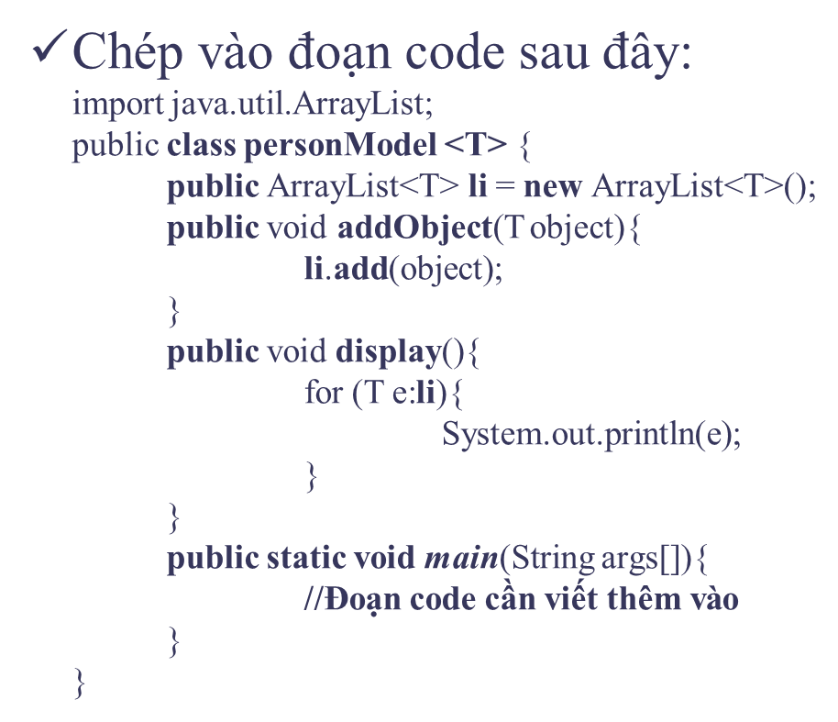
Bài tập thực hành

Slide 33


